Slide 1
Processos e Sistemas Decisórios
Parte 3
Decisões sob Ignorância
Cap. 3, p. 40 – 61
Livro: An Introduction to Decision Theory
Professor: Uajará Pessoa Araújo
Anna Paula Martins Leite
Bernard Cardoso Oliveira
Eduardo Magalhâes

Slide 2
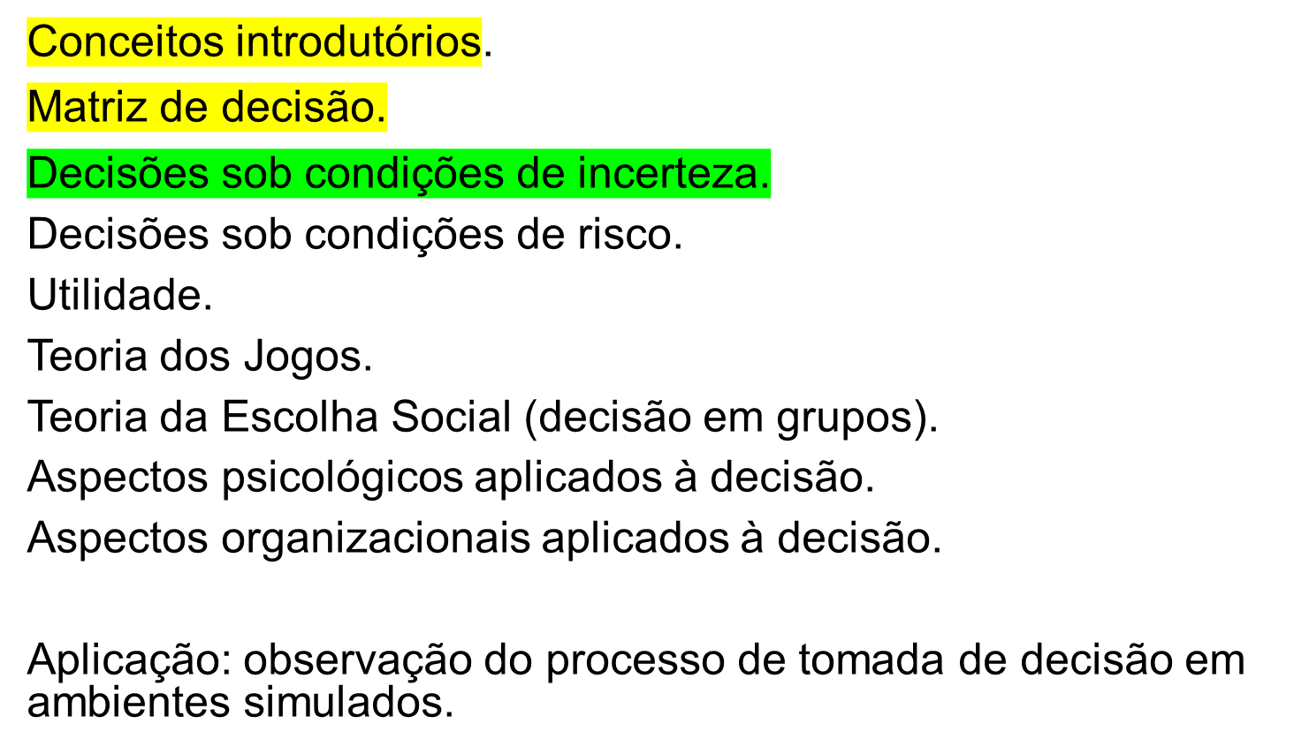
Andamento do curso

Slide 3
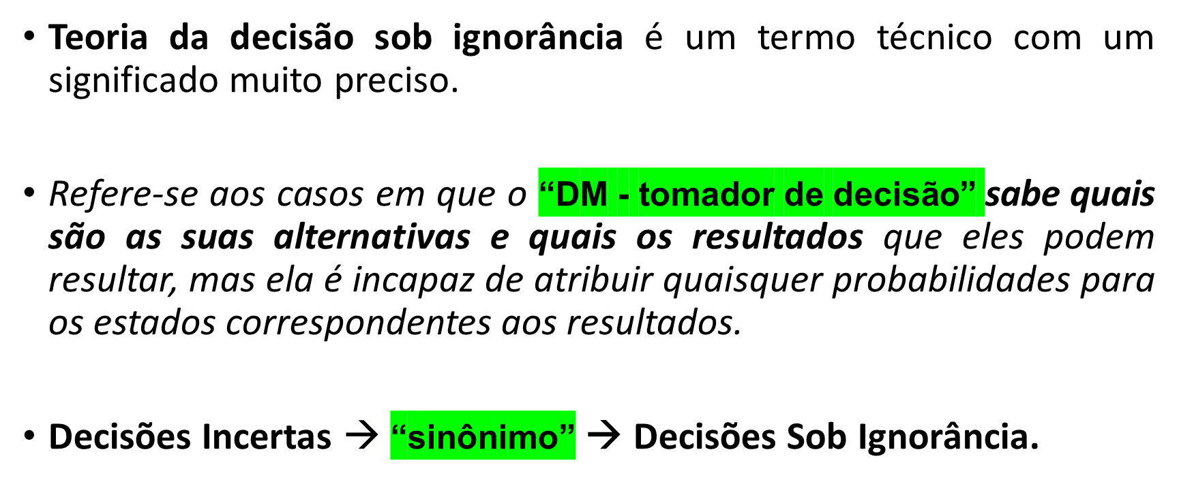
Decisões sob ignorância

Slide 4


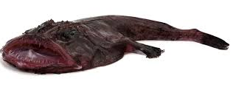
Decisões sob Ignorância
Há apenas duas opções no menu:
Jane está em um jantar romântico com seu noivo em um recém-inaugurado bistrô francês em Santa Bárbara, Califórnia. Depois de ter desfrutado um prato vegetariano de entrada, Jane tem de escolher um prato principal.
(Ver Tabela 3.1)
Há apenas duas opções no menu:
Opção 1: Hamburger
Opção 2: Lotte de Mer

Slide 5
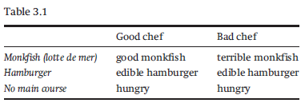
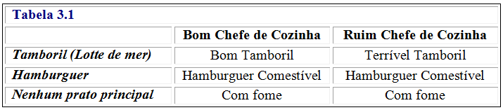
Decisões sob Ignorância
Exemplo 1 – Tomada de Decisão Sob Ignorância
Matriz de Decisão do Exemplo 1
Que alternativa Jane deve escolher?

Slide 6
Decisões sob Ignorância
Qual alternativa Jane deve escolher?
Para responder a esta questão, o tomador de decisão deve:
Aplicar alguma regra de decisão;
Ou fornecer alguma outra forma de raciocínio estruturado para a escolha de uma alternativa em detrimento de outra.

Slide 7
Decisões sob Ignorância
Apresenta-se a seguir algumas regras mais influentes para a tomada de decisões sob ignorância:
I - Princípio da Dominância.
II - Princípio de Maximin e Leximin.

Slide 8
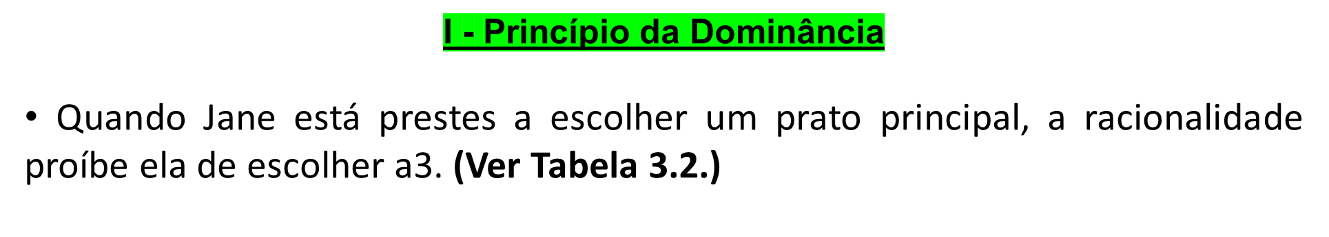
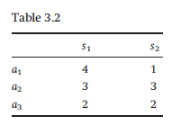
Decisões sob Ignorância
Ranking de resultados representado em uma “escala ordinal”
Matriz de Decisão do Exemplo 1
Isto ocorre, pois a2 vai possuir um resultado melhor do que a3, não importa qual estado passa a ser o verdadeiro estado do mundo;

Slide 9
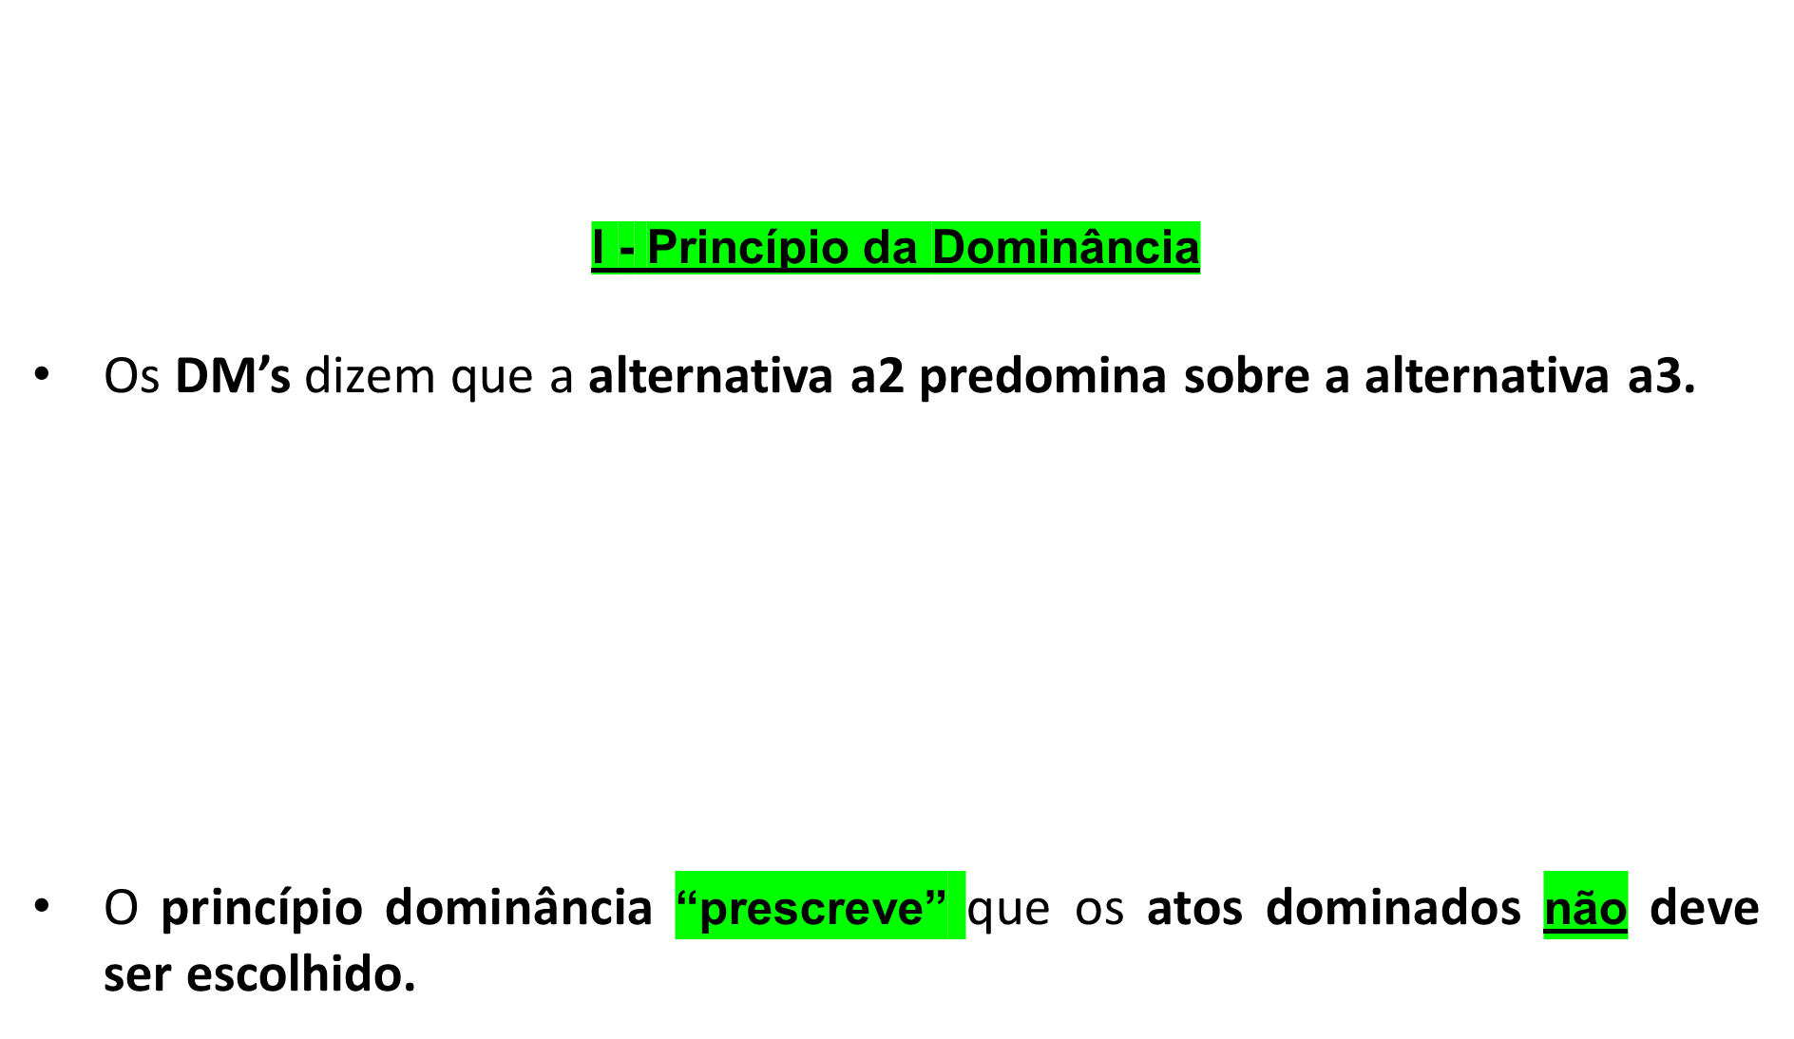
Decisões sob Ignorância
Obs: Na escala ordinal melhores resultados são representados por maior números.
Ato Dominado : menos provavél de ser escolhido racionalmente

Slide 10
Decisões sob Ignorância
Exemplo 2 - Tomada de Decisão Sob Ignorância (Princípio da Dominância)
Imagine que você deseja viajar de Londres a Las Vegas.
Esta rota é oferecida por duas companhias aéreas: Black Jack e Air Mojave.
Ambos oferecem tarifas equivalentes e níveis de serviço.
Informação Relevante:
Pouco antes de reservar o seu bilhete, você ler no “The Times” que a Air Mojave esta à beira da falência.
Portanto não importa se as informações sobre Air Mojave está correta ou não, não tenho nada perder registrando minha passagem com as companhias aéreas de Black Jack.
A tarifa e serviço é o mesmo, mas eu não vou enfrentar o mesmo risco de perder o meu dinheiro.

Slide 11
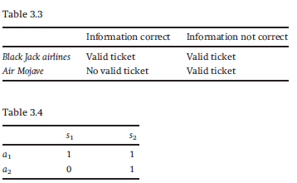
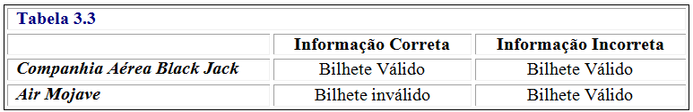
Decisões sob Ignorância
Exemplo 2 - Tomada de Decisão Sob Ignorância (Princípio da Dominância)
Nesse exemplo, é o mais racional reservar com “Black Jack”, em vez de Mojave.
A matriz de decisão é dado na Tabela 3.3
Ter um bilhete válido é melhor do que não ter um.
Esta relação ordinal pode ser representado por dois números arbitrários, digamos 1 e 0.
Predominante
Menos provável
Obs: Nota-se que a1 predomina sobre a2.

Slide 12
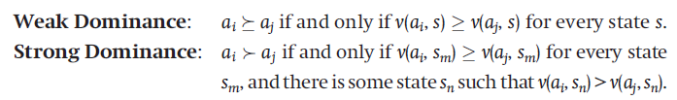
Decisões sob Ignorância
Princípio da Dominância pode ser apresentado em duas formas:
Dominancia fraca: articula a idéia plausível que uma alternativa é tão menos racional quanto a outra se todos os seus resultados, de acordo com cada possível estado do mundo, forem pelo menos tão boa quanto a da outra alternativa.
Dominancia Forte: estipula que para que uma alternativa seja mais racional do que outra, duas condições devem ser cumpridas.
I - os seus resultados sob todos os estados deve ser pelo menos tão bons como os da outra alternativa.
II - deve haver também pelo menos um estado em que o resultado é estritamente melhor que a outra alternativa.

Slide 13
Decisões sob Ignorância
Considerações do Princípio da Dominância
Diante dos exemplos anteriores pode-se afirmar que o princípio da dominância é considerado uma maneira mais precisa na tomada de decisão sob ignorância.
Formaliza a ideia de que uma alternativa é melhor do que outra.
No entanto, alguns itens a seguir devem ser verificados.

Slide 14
Decisões sob Ignorância
Considerações do Princípio da Dominância
O princípio da posição dominante não pode dizer toda a verdade sobre tomada de decisão sob ignorância.
Príncipio da Dominância fornece apenas uma resposta parcial.
Este é o motivo de algumas vezes não conseguir destacar um conjunto de atos ideais.
No Exemplo 1, na decisão de Jane no restaurante em Santa Bárbara, ato a1 não é dominado por a2 e nem a2 é dominado por a1.
Tudo o que se pode concluir é que não seria racional a fazer a escolha a3.
Isto significa que algum critério adicional é necessário para chegar a uma decisão.

Slide 15
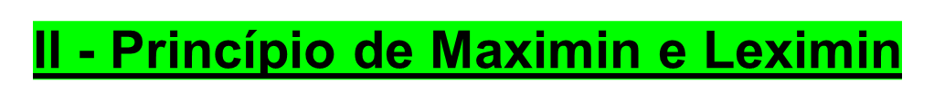
Decisões sob Ignorância
O princípio maximin concentra-se no pior resultado possível de cada alternativa.
De acordo com este princípio, deve-se maximizar o menor valor obtido com cada ato.
Se o pior resultado possível de uma alternativa é melhor do que a de um outro , em seguida, o primeiro deve ser escolhido .

Slide 16
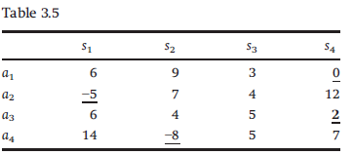

Decisões sob Ignorância
Considerar a matriz de decisão na Tabela 3.5 .
O pior resultado possível de cada alternativa é sublinhado.
O melhor destes cenários de pior caso é tanto sublinhados e impressos em negrito
Nota: A “regra maximin” prescreve, que se deve escolher alternativa a3, porque o pior resultado possível desse ato é 2, que é melhor do que os cenários de pior caso de todas as outras alternativas (0, -5, e -8).

Slide 17
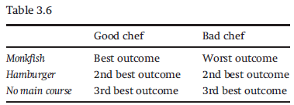
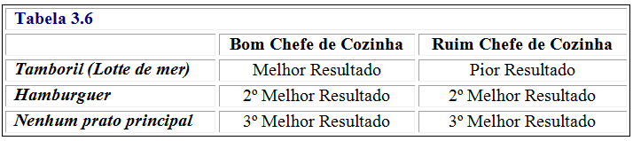
Decisões sob Ignorância
Se os piores resultados de dois ou mais atos são igualmente bons a regra do maximin diz-lhe ser indiferente.
Para ilustrar este ponto, voltamos ao Exemplo1 de Jane em Santa Bárbara.
A matriz na Tabela 3.6 compreende informação suficiente para a aplicação da regra de maximin.

Slide 18
Decisões sob Ignorância
Nota: “Regra de Maximin” prescreve que Jane deveria pedir um hambúrguer, porque o pior resultado possível, então, seria melhor do que se qualquer outra alternativa fosse escolhida.

Slide 19
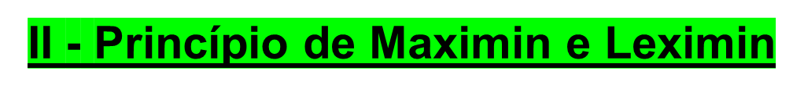
Decisões sob Ignorância
O princípio Leximin trata-se de uma regra ligeiramente mais sofisticada que o Maximin.
Sustenta que, se o pior dos resultados são iguais, deve-se escolher uma alternativa de tal forma que o segundo pior resultado é certo que será tão bom quanto possível.
Se isso não destacar um ato, em seguida, o terceiro pior resultado deve ser considerado, e assim por diante.

Slide 20
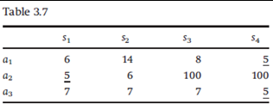
Decisões sob Ignorância
Comparativo Maximin x Leximin
Análise Princípio Maximin
Análise Princípio Leximin
Considere o exemplo na Tabela 3.7
A “regra maximin” tradicional classifica todas as alternativas como igualmente boas;
Ao passo que a “regra leximin” recomenda a3.

Slide 21
Decisões sob Ignorância
Qual é o melhor argumento para aceitar maximin ou leximin?
Regras “maximin e leximin” permitem que o tomador de decisão transforme uma decisão nos termos da ignorância para uma decisão nos termos certeza.
Aceita a premissa de que o pior resultado possível deve orientar uma decisão.
Então regras “maximin e leximin” permitem fazer decisões sem temer o resultado real.

Slide 22
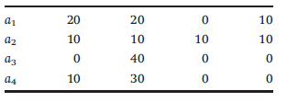
Exercícios
01 - Qual ato(s) deve ser escolhido no problema de decisão abaixo de acordo com a seguinte regra de decisão:
( A) a regra de maximin
( B ) maximax
( C) pesar minimax
( D ) a regra otimismo - pessimismo (para α > 1/4)
( E) o princípio da razão suficiente.
RESPOSTA: (a) a2, (b) a3, (c) a4 (d) a3, (e) a1

Slide 23
III. Maximax e o Estado Otimismo – Pessimismo
MAXIMIN o decisor considera relevante o pior resultado possível para uma decisão.
MAXIMAX o decisor considera relevante o melhor resultado possível para uma decisão.
Racionalidade: prefere alternativas em que o melhor resultado possível está presente.

Slide 24
Otimismo – Pessimismo (α-índice)
O decisor deve considerar o melhor e o pior resultado possível de cada alternativa e depois escolher uma alternativa de acordo com seu grau de otimismo ou pessimismo
α valor escolhido pelo DM
α≠0

Slide 25
Otimismo – Pessimismo (α-índice)
α = 0 pessimismo máximo
α = 1 otimismo máximo
Max(a1) melhor resultado possível da alternativa a1
Min(a1) pior resultado possível da alternativa a1

Slide 26
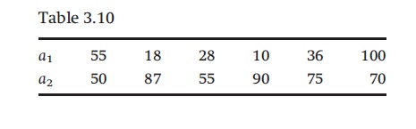
Otimismo – Pessimismo (α-índice)
Pior Melhor
Pior Melhor

Slide 27
Otimismo – Pessimismo (α-índice)
Otimismo-Pessimismo:
a1>a2 se e somente se α.max(a1)+(1- α). min(a1)> α.max(a2)+(1-α).min(a2)
α≠0
α.max(a1)+(1-α).min(a1)

Slide 28
Otimismo – Pessimismo (α-índice)
Exemplo - Tabela 3.10
Grau de otimismo DM = 0,7
A1= α.max(a1)+(1-α).min(a1) = 0,7 . 100 + (1-0,7).10=73
A2= α.max(a2)+(1-α).min(a2) = 0,7 . 90 + (1-0,7).50=78
Como 78 > 73 alternativa a2 é melhor que alternativa a1

Slide 29
Otimismo – Pessimismo (α-índice)
para α=1 a regra otimismo-pessimismo = regra maximax
para α=0 a regra otimismo-pessimismo = regra maximin
Regra Otimismo-Pessimismo: valores medidos em escala de intervalo, pois permite fazer operações aritméticas (+, -, x, /)
Regras Maximin e Maximax: escalas ordinais

Slide 30
Otimismo – Pessimismo (α-índice)
Vantagem: decisor conhece o melhor e o pior cenário ao mesmo tempo.
Objeção: parece irracional ignorar totalmente os resultados que estão no meio, ou seja, entre o melhor e o pior resultado.

Slide 31
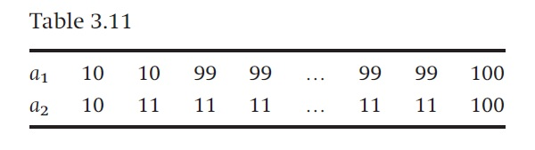
Valores máximo e mínimo são iguais para a1 e a2;
Qualquer valor de α sustenta que ambas alternativas são igualmente boas;
Entretanto a primeira alternativa parece ser melhor, pois quase todos os estados conduzirão a um resultado melhor;
Objeção: leva a raciocínio probabilístico, mas em uma decisão sob ignorância nada se sabe sobre probabilidades.

Slide 32
Otimismo – Pessimismo (α-índice)
Para acabar com a probabilidade o decisor deve considerar, além do melhor e do pior resultado, os resultados intermediários:
O decisor atribui valores α para todos os resultados:
n1, n2, n3.....n10
α1, α2, α3...... α10 α1+α2+ α3...+... α10=1
O DM é quem decide a importância e a ordem de cada resultado, calcula o α-índice e tira a probabilidade da decisão.

Slide 33
Minimax Pesar
Linha da Teoria da Decisão que considera o arrependimento relevante na tomada de decisão racional;
Para os defensores da regra minimax pesar a melhor alternativa é aquela que minimiza ao máximo a quantidade de pesar;
O DM deve criar uma matriz de pesar a partir da matriz de decisão.

Slide 34
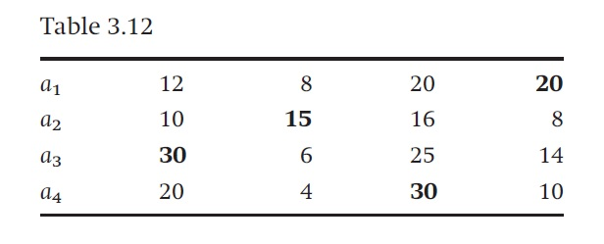
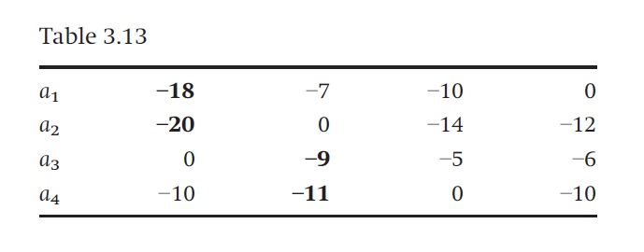
Melhor alternativa para cada estado
Valor máximo de pesar em cada alternativa *
A matriz de pesar é obtida subtraindo o valor do melhor resultado de cada estado (de cada coluna) a partir do valor do resultado na questão
*Todo valor de pesar será sempre negativo ou zero

Slide 35
Minimax Pesar
Para o Minimax Pesar o DM deve escolher a alternativa em que o valor máximo de pesar é o mínimo possível
Melhor alternativa
        menores valores de pesar

Slide 36
Minimax Pesar
Regra de Pesar Minimax e Regra Maximin consideram importante selecionar a alternativa cujo pior cenário é tão bom quanto possível;
Regra Maximin considera o resultado real
Regra de Pesar Minimax considera resultado possível de pesar
Regra de Pesar Minimax: seus resultados são obtidos através de comparação com uma escala ordinal
Regra Maximin: utiliza valores ordinais

Slide 37
Minimax Pesar
Max(Si)= função que retorna o melhor resultado possível que pode ser alcançado com qualquer alternativa se (Si) é o verdadeiro estado do mundo
Minimax pesar:
a1>a2 se e somente se max{(v(a1,s1) – max(s1)), (v(a1,s2)- max(s2)),...}.max{(v(a2,s1)-max(s1)),(v(a2,s2)-max(s2),...}

Slide 38
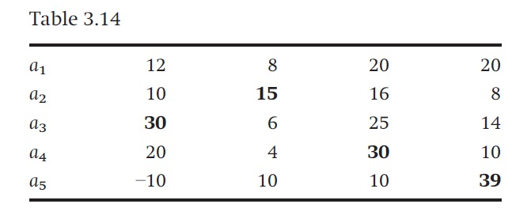
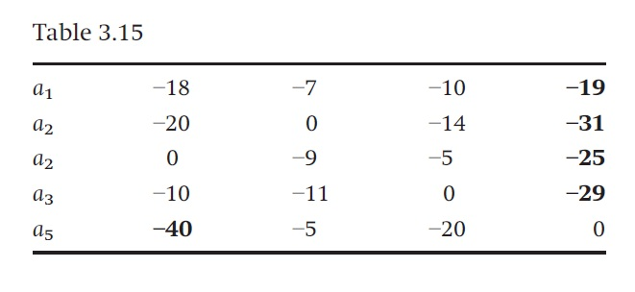
Minimax Pesar
Objeção: alternativas irrelevantes
Nova Alternativa
Melhor alternativa
Matriz Pesar da Tabela 3.14
*A ordenação das alternativas foi alterada pela adição de uma alternativa não ótima

Slide 39
Minimax Pesar
A adição da alternativa A5 alterou a ordem entre as outras alternativas
Uma regra de decisão plausível não deve ser sensível à adição de alternativas irrelevantes
Regra Minimax Pesar não atende esse requisito – deve ser excluída – regra ilegítima.

Slide 40
O principio da razão insuficiente
O princípio da razão insuficiente prescreve que se alguém não tem nenhuma razão para pensar que um estado do mundo é mais provável do que o outro, portanto, todos os Estados deveriam ser atribuído igual probabilidade.
Ao aplicar o princípio da razão insuficiente, um problema de decisão inicial sob a ignorância é transformado em um problema de decisão em situações de risco, ou seja, um problema de decisão com probabilidades e valor conhecidos.

Slide 41

Exemplo
Ao atribuir uma probabilidade então: existem três estados possíveis, de modo que a probabilidade atribuído a cada estado será 03/01
Imagine que você tenha reservado uma viagem de fim de semana para um país estrangeiro. Infelizmente, você não sabe nada sobre o tempo ao seu destino. Que tipo de roupa você deve usar? Em seu guarda-roupa você tem roupa para três tipos de clima. quente, médio e frio.

Slide 42
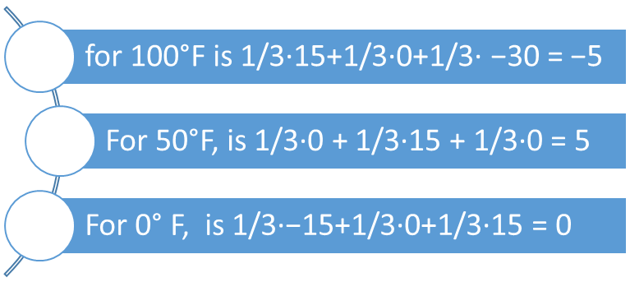
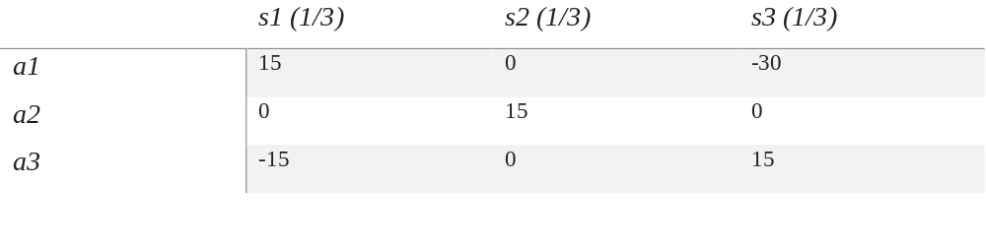
Tabela 3.16
 | Temperatura real é de 100ºF | Temperatura real é de 50 F | Temperatura real é de 0 F
Traga roupas adequadas para 100ºF | 15 | 0 | -30
Traga roupas adequadas para 50 F | 0 | 15 | 0
Traga roupas adequadas para 0 ° F | -15 | 0 | 15
De um modo geral, se existem n estados a probabilidade p (s) atribuído a cada estado será de 1 / n.
Tabela 3.17
X

Slide 43

Algumas objeções...
Sensível à formalização simétricas dos Estados
Ex: Chuva / Não chuva – 1/2
Chuva / Chuva moderada / Não chuva – 1/3
Atribuição igualmente prováveis aos Estado
Ex: atribuir probabilidades 0,6 ao primeiro Estado
atribuir probalidade 0,4 ao segundo Estado

Slide 44

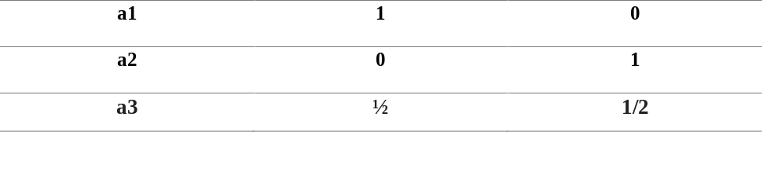
Atos Randomizados – alternativa aleatória de decisão
Considere as tabelas abaixo: randomizar entre A1 e A2 significa que uma nova alternativa é introduzida, ou seja, é o ato de randomização entre outros atos, transformando assim a matriz de decisão inicial em uma nova matriz com três alternativas.
Tabela 3.18
Randomizando: Em vez de selecionar um ato em detrimento de outro , pode-se , jogar uma moeda e, por exemplo, escolher a primeira alternativa se ele cair headsup (cara) e a segunda de outra forma (coroa).
Tabela 3.19
Ressaltando: O a3 ato aleatório não vai levar a um determinado resultado vale 1/2, no entanto. O número 1/2 é o valor esperado de randomização entre A1 e A2, com uma probabilidade de 1/2 .

Slide 45
Exemplificando...
Em um primeiro caso: Suponha que você tenha andado pelo deserto durante dias sem comida ou água. Agora você chegou a uma encruzilhada. E precisa escolher o caminho a1 ou a2. Se você tomar a decisão certa vai chegar a um oásis; caso contrário, você vai morrer. O que seria o ponto de randomização entre as duas alternativas neste caso? X X X X
Em um segundo caso: suponha que você sabe que vai enfrentar o mesmo tipo de decisão uma e outra vez. Se você enfrenta exatamente o mesmo problema de decisão uma e outra vez, literalmente falando, então a verdade sobre os dois estados seria fixado uma vez por toda.

Slide 46

Consequentemente...
Seria melhor escolher um ou outro, A1 ou A2 pela primeira vez e , em seguida, ajustar um, que é o comportamento futuro para o resultado da primeira decisão.
Ou seja: Se alguém escolhe a2 e obter s0 , deve-se mudar para a1, que passaria então a ter a certeza de levar a 1 em todas as decisões restantes.
No entanto: se a verdade sobre os estados não é fixa uma vez por todas, deve-se, naturalmente, escolher A1 ou A2, cumpri-lo e, em seguida, ajustar um comportamento, como aprenderemos gradualmente mais sobre as frequências relativas dos estados.

Slide 47
Análise axiomática de decisões no âmbito da ignorancia – Milnor
As regras de decisão discutidos neste capítulo, por vezes, deu prescrições conflitantes, por isso nem todas elas podem ser aceitas por um tomador de decisão racional. Por exemplo, na tabela 3.20 maximin recomenda a1, a regra minimax e o princípio da razão suficiente recomenda a2, ao passo que a regra otimismo - pessimismo recomenda a3 (para α = 1/2).
Tabela 3.20
Que regra é melhor?
A1 | 20 | 15 | 1
A2 | 19 | 20 | 0
A3 | 0 | 30 | 0

Slide 48
Análise axiomática de decisões no âmbito da ignorancia – Milnor
Os teóricos de decisão procuram mostrar que uma regra é melhor do que outra, fornecendo uma justificação axiomática. Em poucas palavras, a ideia é formular um conjunto de princípios fundamentais a partir dos quais uma regra de decisão pode ser derivado - ou , no caso de alguém argumentar contra uma regra, para encontrar um conjunto de condições plausíveis que sejam incompatíveis com a regra em questão.
Milnor assumiu que regra de decisão plausivel não só deve destacar um conjunto de atos ideais, mas também proporcionar um ranking ordinal de todos alternativas. E Para isso:
Deixe >ter uma relação binária com os atos de tal forma que ai >aj, se, e somente se, é pelo menos tão racional para escolher ai como aj. Alem disso, ai >aj significa que ai >aj e não aj>ai, e ai >aj significa que ai>aj e aj>ai.

Slide 49
Considere os 10 axiomas dado..
1- Ordem: > é transitivo e completa
2- Simetria: a ordem e imposta pela > que é independente da rotulagem dos atos e estados, portanto, quaisquer duas linhas ou colunas na matriz de decisão poderia ser trocado.
3- Domínio estrito: se o resultado de um ato é estritamente melhor do que o resultado de outro debaixo de cada estado, em seguida, o ex- ato é classificado acima do último.
4- Continuidade: se um ato domina fracamente outra numa sequência de problemas de decisão sob a ignorância, então isso vale também no problema de decisão limite sob a ignorância.
5- Escala de intervalo: a ordem é imposta por > que não é afetado por uma transformação linear positiva dos valores atribuídos aos resultados.
6- Alternativas irrelevantes: A ordenação entre velhas alternativas não muda se novas alternativas são adicionadas ao problema de decisão
7- Linearidade de coluna: a ordem é imposta por >que não se altera se uma constante é adicionada a uma coluna.
8- Duplicação de coluna: a ordem é imposta por > que não muda se um estadoidêntico (coluna) é adicionado.
9- Randomização: se dois atos são igualmente valiosas , então cada randomização entre os dois atos também é igualmente valioso.
10- Adjunção linha especial: adicionando um ato fracamente dominado não muda a ordem dos atos antigos.
Tabela 3.21
 | maximin | Otimismo-pessimismo | Minimax regret | Razão insuficiente
Ordem | © | © | © | ©
Simetria | © | © | © | ©
Domínio estrito | © | © | © | ©
Continuidade | © | © | © | ©
Intervalo de escala | x |  | X | x
Alternativas irrelevantes | © | © | - | ©
Linearidade de coluna | - | - | ©
Duplicação de coluna | © | © | © | -
Randomização | © | - | © | x
Adjunção linha especial | x | x | © | x
- = incompatíveis / x = compatíveis / c= condição necessária e suficiente a tomada de decisão

Slide 50
OBRIGADO

